Slide 1
Relación de la tecnología con la ciencia naturales y sociales: la resignificación y uso de los conocimientos

Slide 2
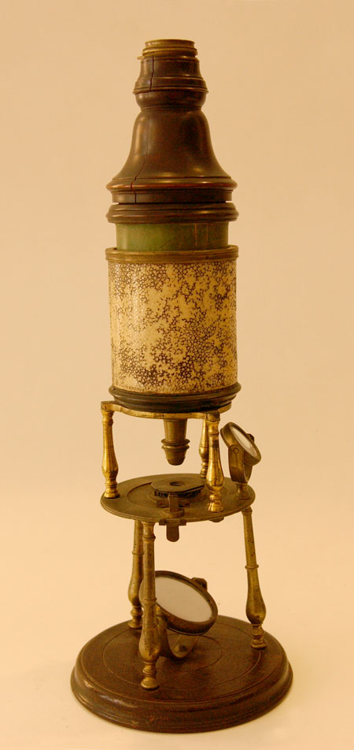
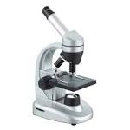
Historia del Desarrollo EN TRES SIGLOS Y MEDIO.
El MICROSCOPIO es un instrumento que permite observar objetos que son demasiado pequeños para ser vistos a simple vista. El tipo más común y el primero que se inventó es el microscopio óptico.

Slide 3
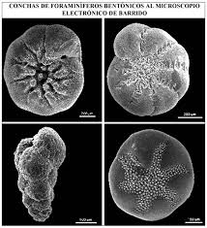
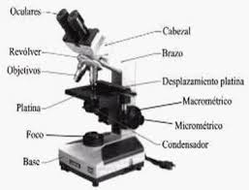
Sin su hallazgo el estudio de las cosas y de los seres o entidades sumamente pequeñas y microscópicas para el alcance de la vista normal del microscopio habían sido prácticamente imposibles.

Slide 4


DESARROLLLO TECNOLOGICO, INTEGRACION TECNOLOGICA-CIENCIA.
El desarrollo de la ciencia y la tecnología ha permitido , el paso del tiempo ,solucionar problemáticas de diversa índole , así como mejorar procesos y productos ,cambiando con ello nuestra vida cotidiana.

Slide 5
¿Qué consecuencias negativas ha traído este desarrollo ?
-La muerte.
¿Cómo podrían evitarse estas consecuencias?
-USANDO LOS AVANCES TECNOLOGICOS CON MODERACION.
¿Qué ES UN SISTEMA DE CONTROL Y PARA QUE SIRVE?
-se aplican en esencia para los organismos vivos, las máquinas y las organizaciones.
-Estos sistemas se usan típicamente en sustituir un trabajador pasivo que controla un determinado sistema (ya sea eléctrico, mecánico, etc.) con una posibilidad nula o casi nula de error, y un grado de eficiencia mucho más grande que el de un trabajador.

Slide 6
¿Qué ES LA LINEA DEL TIEMPO?
Aunque el tiempo es considerado como una experiencia subjetiva, por lo que su representación gráfica puede adoptar diversas modalidades (lineal, espiral, cíclica o incluso caótica), su organización en líneas de tiempo ofrece un marco para mostrar un tipo de relación entre sucesos.
Las líneas de tiempo son una manera de contar una historia.

Slide 7
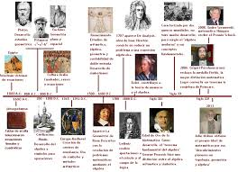

Slide 8
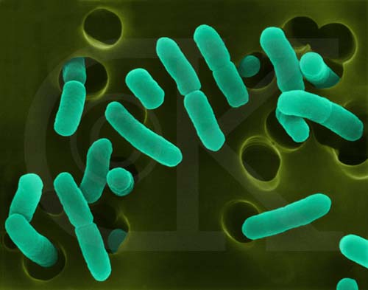
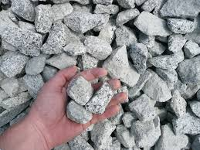
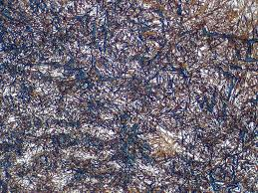
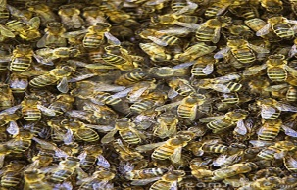

GLOSARIO
BACTERIOLOGIA: Es de gran importancia para el hombre por
sus implicaciones medicas, alimentarias, y tecnológicas
PETROGRAFIA: Es la rama de la geología que se ocupa del
estudio y la investigación de las rocas.
METALOGRAFIA: Es la ciencia que estudia las características
micro estructurales o constitutivas de un metal o aleación
PULULAR: abundar, moverse, abundancia de seres que
Maso menos se mueven o también pueden desplazarse de
un lugar a otro.
RESIGNIFICAR: Conformidad, tolerancia y paciencia en las
adversidades

Slide 9
MUCHAS GRACIAS POR SU ATENCION
EQUIPO:
-DANNA GALINDO
-GABRIELA FRANCO
-KARELY HERNANDEZ
-ALONDRA OLIVA

